Slide 1
Learning
CS3243 Kecerdasan Mesin dan Artifisial
Informatics Theory & Programming (ITP)
Informatics Eng. Dept. – IT Telkom

Slide 2
Outline
Decision tree learning
Jaringan Syaraf Tiruan
Algoritma Genetika
Perbedaan empat teknik AI
Kesimpulan

Slide 3
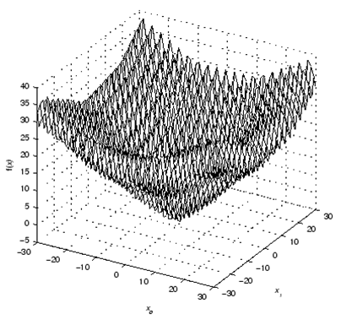
Blind & Heuristic Search

Slide 4
Evolutionary Computation
Meta Heuristic Search

Slide 5
Evolutionary Computation
Meta Heuristic Search

Slide 6
Evolutionary Computation
Meta Heuristic Search

Slide 7
Algoritma Belajar Propagasi Balik
Pelatihan Jaringan
  Perhitungan Maju

Slide 8
Algoritma Belajar Propagasi Balik
Pelatihan Jaringan
  Perhitungan Mundur

Slide 9
Algoritma Belajar Propagasi Balik
Pelatihan Jaringan
  Perhitungan Mundur

Slide 10
Propagasi Balik
x₂
x₁
w₁x₁ + w₂x₂ – θ = 0
Decision boundary

Slide 11
AG untuk Learning
AG bisa menggantikan Propagasi Balik?
Representasi Kromosom?
Fungsi Fitness?
Kunci: “Satu individu menyatakan satu solusi”

Slide 12
Biner?

Slide 13
Fungsi Fitness
Back propagation: prosedur maju dan mundur
GA: hanya prosedur maju
Fitness dihitung berdasarkan rata-rata error (MSE) antara target dan keluaran untuk semua data latih
MSE kecil → fitness tinggi

Slide 15
Algoritma Genetika
x₂
x₁
Best-so-far DB

Slide 16
Algoritma Genetika
x₂
x₁
Best-so-far DB

Slide 17
Algoritma Genetika
x₂
x₁
Best-so-far DB

Slide 18
Propagasi Balik
x₂
x₁
w₁x₁ + w₂x₂ – θ = 0
Decision boundary

Slide 19
Diskusi
AG lebih baik dibandingkan PB?
PB
  Tipe data real
AG
  Kromosom biner
  Presisi bisa diatur

Slide 20
x₂
x₁
Hijau atau Ungu yang Lebih Bagus?

Slide 21
AG untuk optimasi struktur ANN
Banyak struktur ANN:
  Single Layer Perceptron
  Multi Layer Perceptron
  Recurrent Network, dsb.
AG untuk optimasi struktur ANN?
Bagaimana representasi kromosomnya?
Bagaimana fungsi fitnessnya?

Slide 22
Kromosom
Kromosom untuk optimasi struktur
  Biner
  Hidden Neuron
  Koneksi
Kromosom untuk optimasi weights
  Real
  Bobot

Slide 23
Kromosom untuk optimasi struktur
1
0
1
1
…
1
1
1
1
1
1
0
0
0
1
1
1
0
0
0
…
1
Ada/Tidak Neuron
Ada/Tidaknya koneksi & bias

Slide 24
Kromosom untuk optimasi weights

Slide 25
Fitness
Fitness untuk Struktur
Untuk 100 epoch training, hitung MSE-nya
Fitness = 1 / MSE_{(100 epoch)}
Fitness untuk Weights
Untuk semua trainset, lakukan perhitungan maju
Fitness = 1 / MSE_{(maju)}

Slide 27
Operator Mutasi

Slide 28
Evolving ANN
berbasis EP
[Danang, 2008]

Slide 29

Bagaimana manusia belajar?
ID3?
JST PB?
GA?
Reasoning?
Metode lain? Ada ratusan metode
Manusia belajar secara:
Deduktif
Induktif

Slide 30
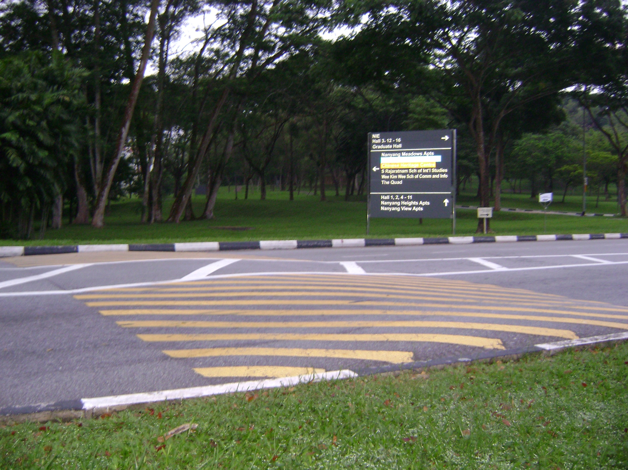
Question?

Slide 31
Kesimpulan
Decision tree learning sangat sesuai untuk permasalahan yang bernilai diskrit.
Jika kita memaksakan diri untuk menyelesaikan permasalahan bernilai kontinyu dengan decision tree learning, maka kita harus mengubah nilai-nilai kontinyu tersebut menjadi nilai-nilai diskrit.
Hal ini, tentu saja, akan menghilangkan sebagian informasi penting.

Slide 32
Kesimpulan
JST bisa digunakan untuk permasalahan yang bernilai diskrit, kontinyu, maupun vektor.
JST merupakan metode learning yang sangat mudah diimplementasikan.
Pada JST dengan metode pelatihan supervised learning, setiap masalah dikonversi menjadi pola-pola masukan dan target.
Jika kita sudah berhasil melakukan konversi, maka langkah berikutnya adalah menentukan nilai-nilai parameter pelatihan yang optimal.

Slide 33
Kesimpulan
Metode learning lain yang juga mudah diimplementasikan adalah algoritma genetika (AG).
Dengan mengkodekan masalah ke dalam suatu individu dan menentukan nilai-nilai parameter evolusi yang tepat, AG bisa menemukan himpunan aturan maupun weights yang optimal.

Slide 34
Daftar Pustaka
[SUY07] Suyanto. 2007. Artificial Intelligence: Searching, Reasoning, Planning and Learning. Informatika, Bandung Indonesia. ISBN: 979-1153-05-1.
[SUY08a] Suyanto. 2008. Evolutionary Computation: Komputasi Berbasis “Evolusi” dan “Genetika”. Informatika, Bandung Indonesia. ISBN: 978-979-1153 38-6.
[SUY08b] Suyanto. 2008. Soft Computing: Membangun Mesin Ber-IQ Tinggi. Informatika, Bandung Indonesia. ISBN: 978-979-1153-49-2.
[MIT97] Mitchell M. Tom. 1997. Machine Learning. McGraw-Hill International Editions. Printed in Singapore.
[SUY05] Suyanto. 2005. Algoritma Genetika dalam MATLAB. Andi Publisher, Yogyakarta, Indonesia. ISBN: 979-731-727-7.

